Slide 1
Thứ ba, ngày 11 tháng 02 năm 2025
Toán

Slide 2
Khởi động

Slide 3
Chọn đáp án đúng nhất
Câu 1: 1 kg = ....g?
A. 10 g B. 100 g C. 1000 g D. 1100 g

Slide 4
Chọn đáp án đúng nhất
Câu 2: 1000 kg 500 g = ....g?
A. 1500 g B. 150 g C. 1050 g D. 1550 g

Slide 5
Thứ ba, ngày 11 tháng 02 năm 2025
Toán
Bài: Gam ( tiết 2)

Slide 6
KHÁM PHÁ – LUYỆN TẬP

Slide 7
Trò chơi: Đố bạn
Bài 1: Số?
a) 2 kg = 2 000 g 5 kg = 5 000 g | b) 3 000 g = 3 kg 7 000 g = 7 kg
………………
……
………………
……
c) 1 kg 400 g = 1 400 g
2 500 g = 2 kg 500 g
………………
……
……

Slide 8
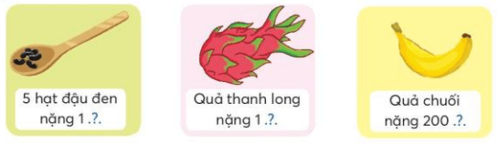
Thảo luận nhóm 2
Bài 2: Thay .?. bằng kg hay g?
g
kg
g

Slide 9
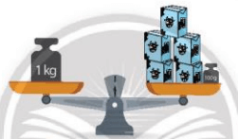
Thảo luận nhóm 4
Bài 3: Số?
a) 5 hộp sữa cân nặng .?. g.
b) 1 hộp sữa cân nặng .?. g.
b) 1 hộp sữa cân nặng:
900 : 5 = 180 (g)
Đổi: 1 kg = 1000 g
a) Cân nặng của 5 hộp sữa là:
1000 – 100 = 900 (g)

Slide 10
Bài 4: Lượng sữa trong hộp cân nặng 380 g. Vỏ hộp sữa cân nặng 52 g. Hỏi cả hộp sữa cân nặng bao nhiêu gam?
Tóm tắt
Lượng sữa: 380 g
Vỏ hộp: 52 g
Cả hộp sữa: …..gam?
Bài giải
Cả hộp sữa cân nặng số gam là:
380 + 52 = 432 (g)
Đáp số: 432 g

Slide 11
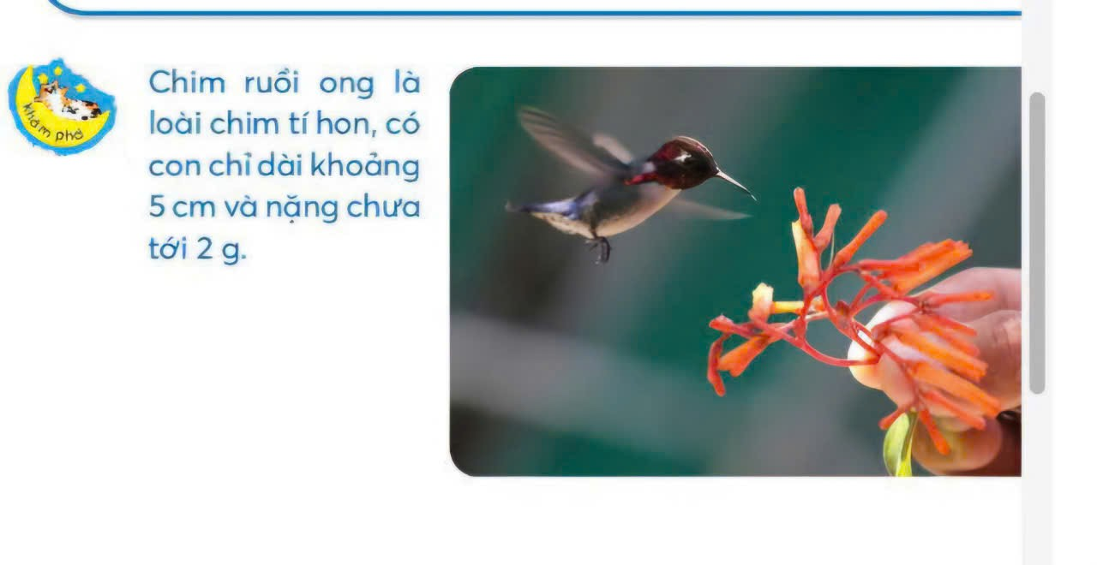

Slide 12
VẬN DỤNG – VẬN DỤNG SÁNG TẠO

Slide 13
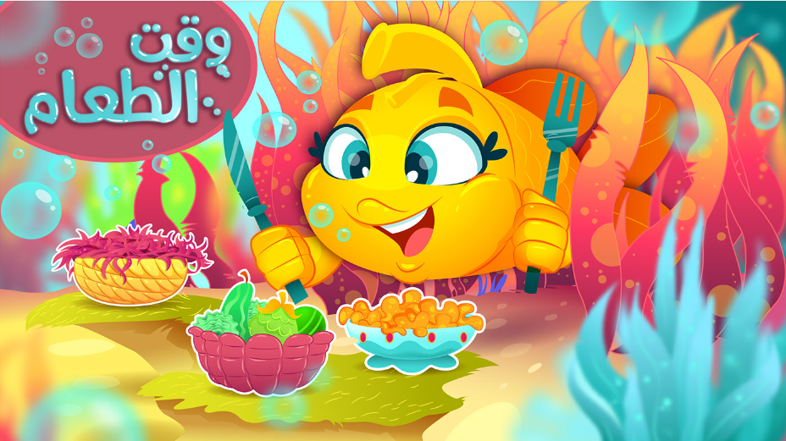
Củng cố
THỬ TÀI ƯỚC LƯỢNG
THỬ TÀI ƯỚC LƯỢNG

Slide 14
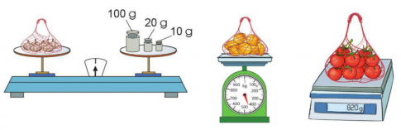
a. Mỗi túi sau cân nặng bao nhiêu gam?
Túi tỏi nặng 130 g
Túi chanh nặng 450 g
Túi cà chua nặng 820 g

Slide 15
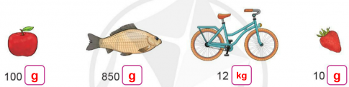
Chọn đơn vị đo khối lượng (g, kg) điền vào chỗ trống thích hợp:

